Slide 1
Detekcia nádorov prostaty v MR snímkach (Diplomová práca)
Dáša Keszeghová
Školiteľ: RNDr. Zuzana Černeková, PhD.

Slide 2
Obsah
Cieľ práce
Dataset
Články
Plán práce
Prototyp

Slide 3
Cieľ práce
Detegovať nádory prostaty z multiparametrického MR vyšetrenia metódou neurónových sietí. Naštudovať problematiku spracovania medicínskych dát pomocou neurónových sietí. Analyzovať existujúce riešenia publikované v dostupnej odbornej literatúre. Navrhnúť sieť vhodnú na detekciu tumorov prostaty v MR snímkach. Túto sieť otestovať a vyhodnotiť výsledky.

Slide 4
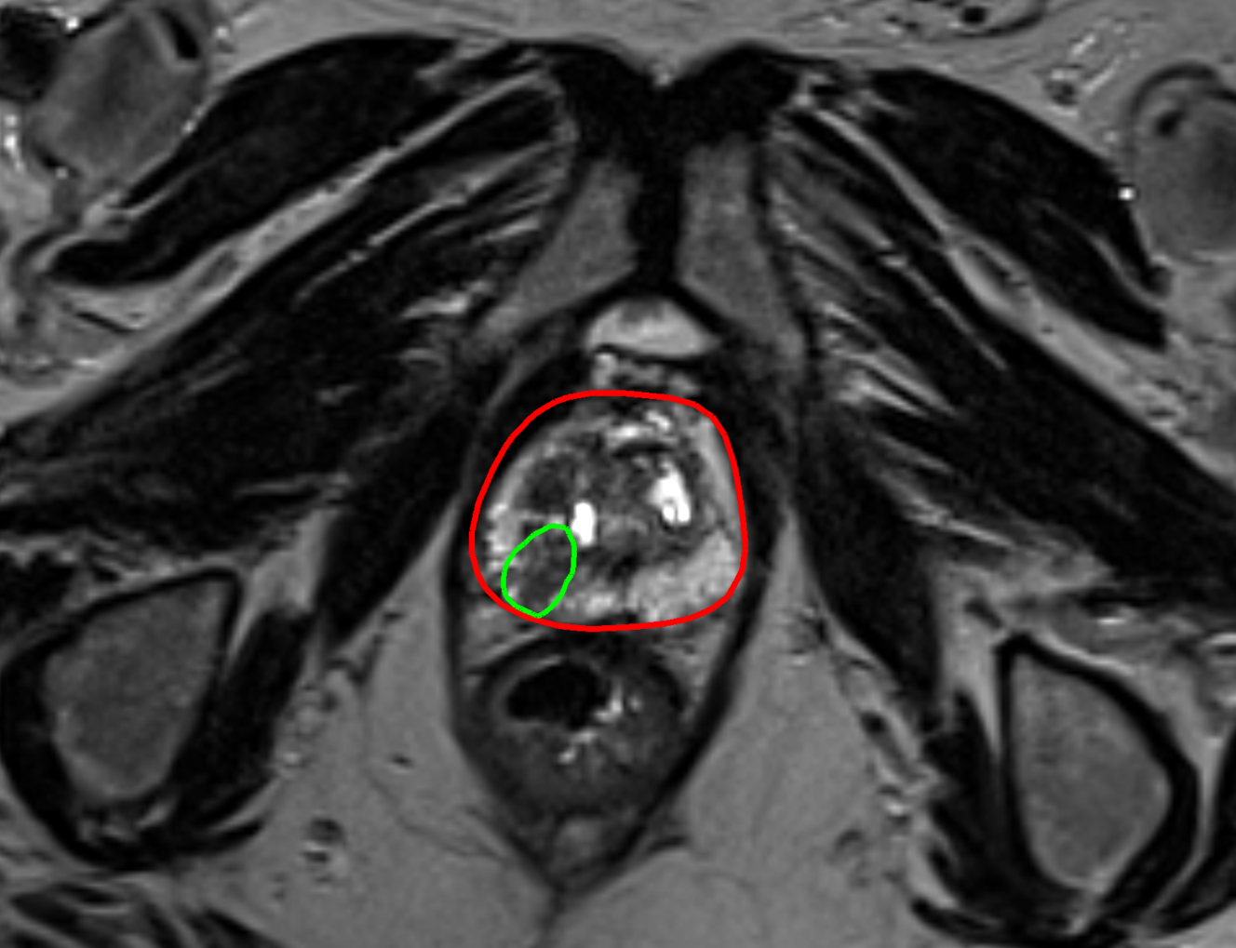
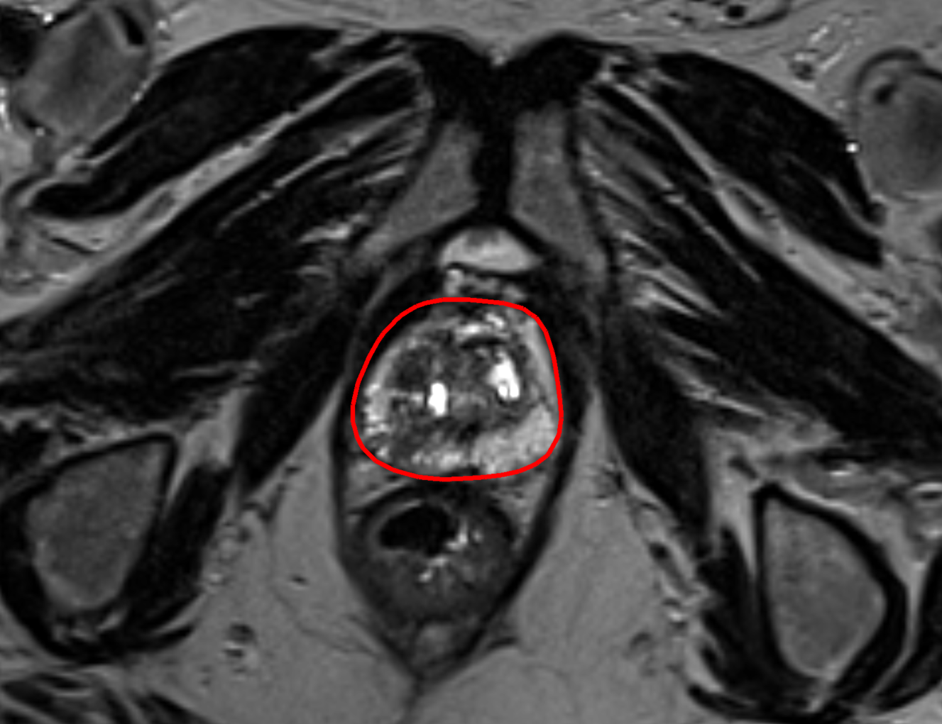
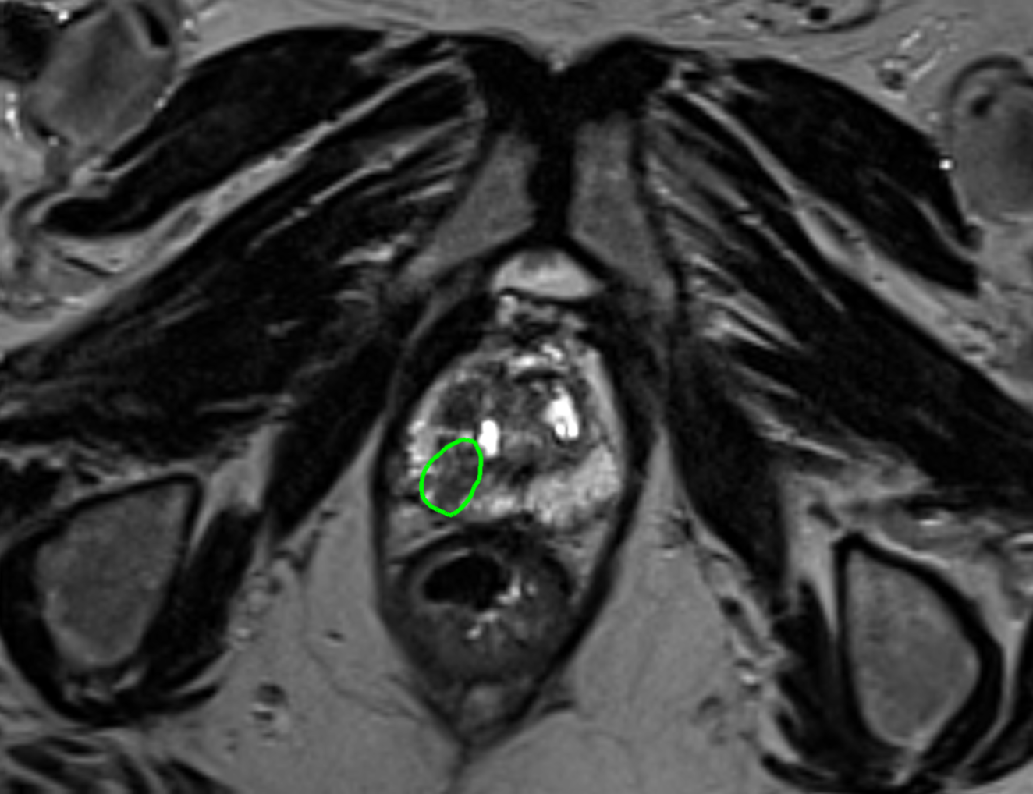
DATASET
Prostate MRI and Ultrasound With Pathology and Coordinates of Tracked Biopsy (Prostate-MRI-US-Biopsy) (zdroj)
Obsahuje 1151
Používaná sekvencia: T2-weighted
Označená prostata aj nádroy
Formát nálezov .STL súbory

Slide 5
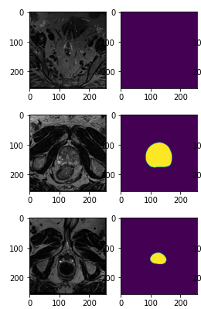
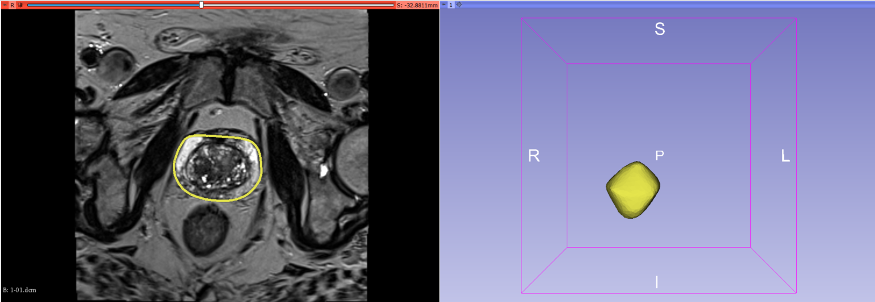

Slide 6
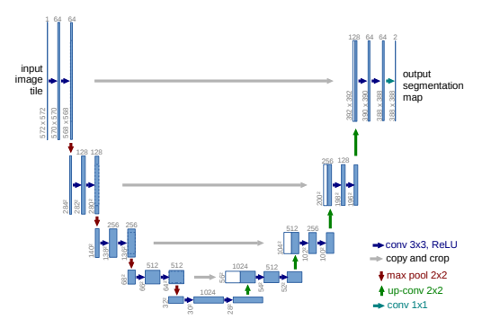
Implementácia prototypu (I)
Detekcia prostaty z MRI snímkov
Pytorch
U-Net
Dice loss

Slide 7
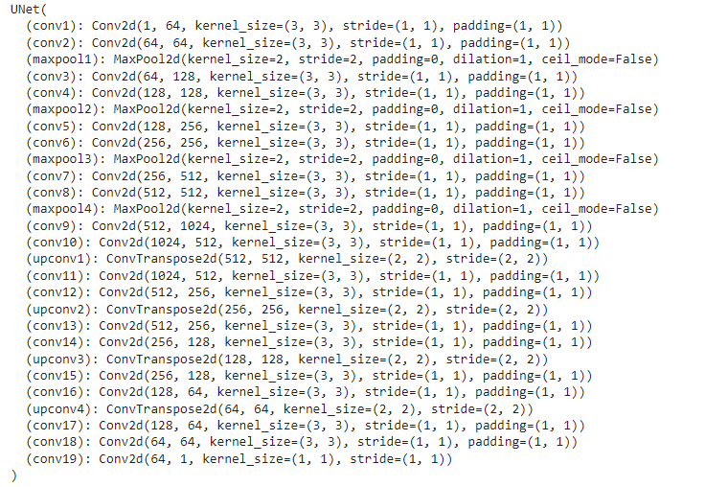
Implementácia prototypu (II)
Contracting part – 4 pooling layers
Expansive part – 4 upconv layers
Vstup: 256x256x1
Výstup: 256x256x1
Úspešnosť na testovacej množine: >90%

Slide 8
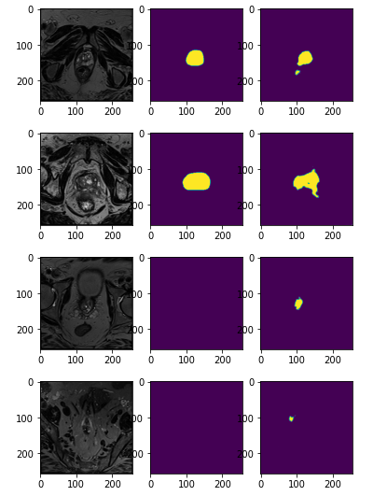
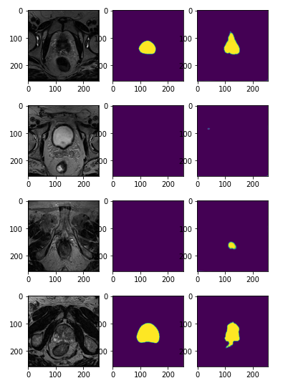
Implementácia prototypu (III)

Slide 9
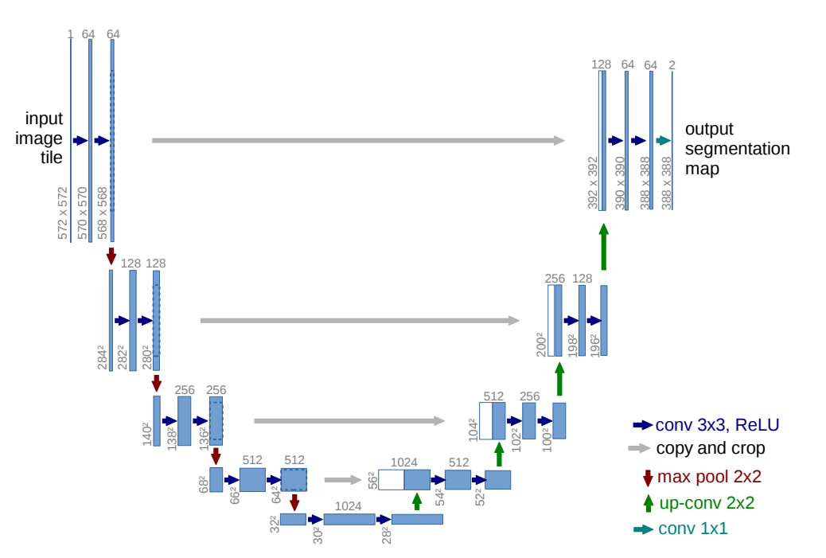
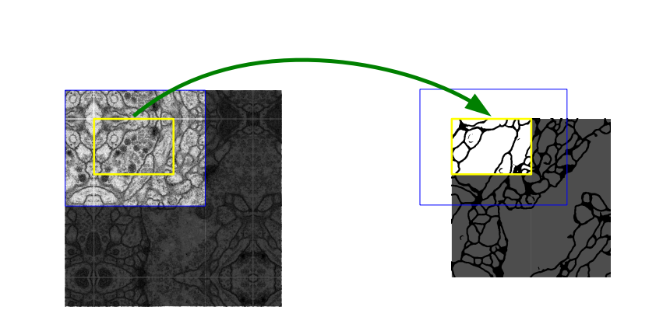
Články (I)
U-Net: Convolutional Networks for Biomedical Image Segmentation

Slide 10
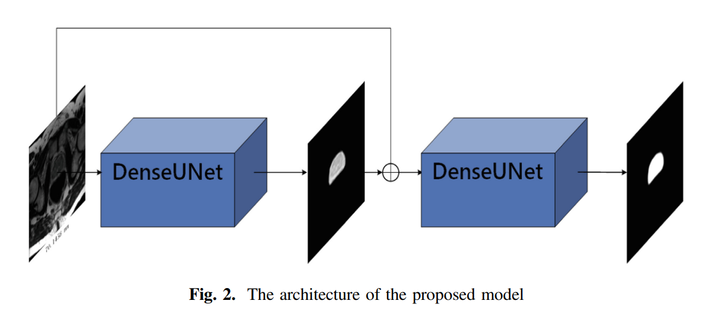
Články (II)
Cascade Dense-Unet for Prostate Segmentation in MR Images

Slide 11
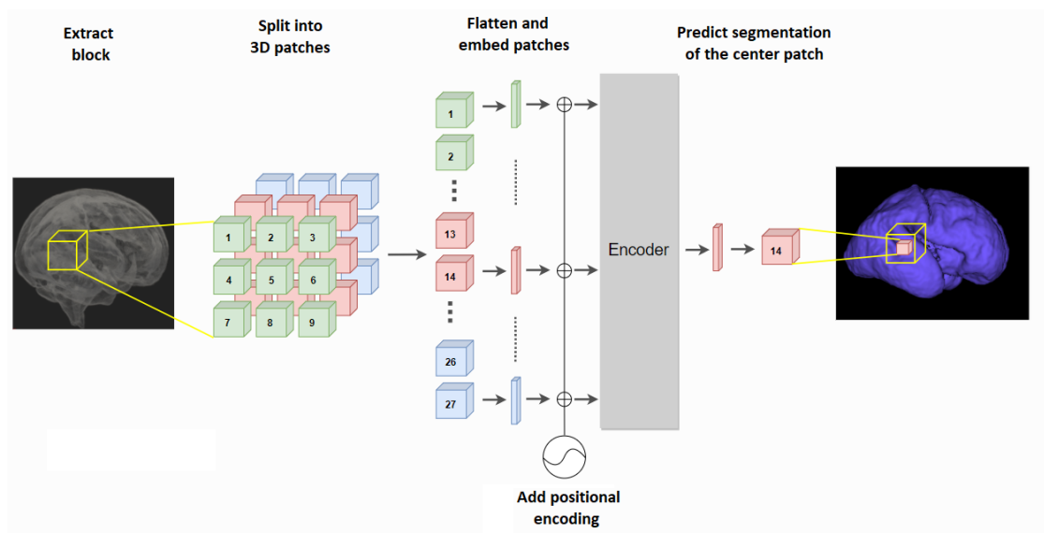
Články (III)
Convolution-Free Medical Image Segmentation using Transformers

Slide 12
Články
A new approach to diagnosing prostate cancer through magnetic resonance imaging (Li Zhang, Longchao Li, Min Tang, Yi Huan, Xiaoling Zhang, Xia Zhe), link
Prostate Cancer Detection using Deep Convolutional Neural Networks (Sunghwan Yoo, Isha Gujrathi, Masoom A. Haider, Farzad Khalvati), link
The Expanding Role of MRI in Prostate Cancer (Gillian Murphy, Masoom Haider, Sangeet Ghai, Boraiah Sreeharsha), link
Automated grading of prostate cancer using convolutional neural network and ordinal class classifier (Bejoy Abraham, Madhu S. Nair), link
Exploiting Interslice Correlation for MRI Prostate Image Segmentation, from Recursive Neural Networks Aspect (Qikui Zhu, Bo Du, Baris Turkbey, Peter Choyke, and Pingkun Yan), link

Slide 13
Plán DO budúcna
Dotrénovať model pre detekciu prostaty na väčšom datasete
Natrénovať model na detekciu rakoviny
Využiť informáciu z predchádzajúcich rezov na detekciu
Implementovať tranzistorovú neurónovú sieť

Slide 14
Ďakujem za pozornosť.

Slide 15
Zdroje

